Slide 1
物聯網實務 期末專題展示 保全系統
組員： ACS104109 陳曉萱
ACS104150 岳 彣

Slide 2

硬體說明
01
目錄CONTENTS
程式碼說明
02
實際展示
03
遇到的問題
04

Slide 3
01
硬體說明

Slide 4
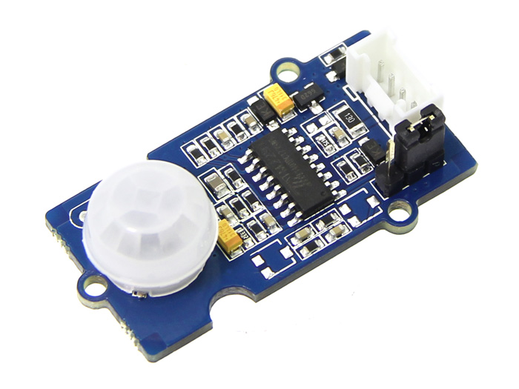
硬體說明
PIR Motion Sensor 紅外線人體移動探測感測器
當有人走入它的探測範圍時，PIR就會在它的SIG腳上輸出一個HIGH信號。
圖片來源：https://www.seeedstudio.com

Slide 5
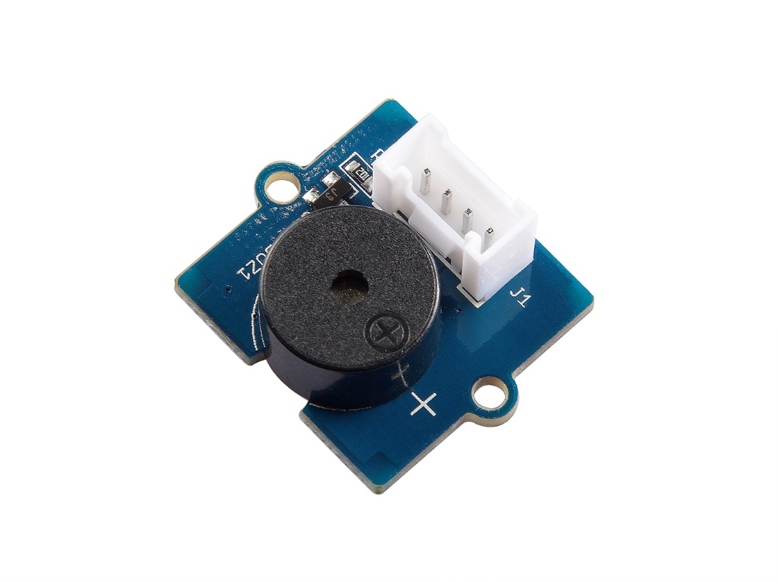
硬體說明
Grove-Buzzer
在SIG 輸入 “HIGH”會叫
圖片來源：https://www.seeedstudio.com

Slide 6
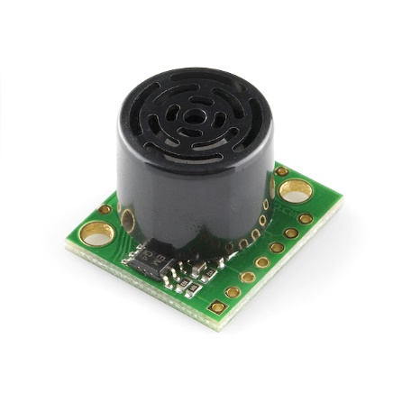
硬體說明
LV-Maxsonar-EZ
當有人走入它的探測範圍時，LV-Maxsonar-EZ就會在它的AN腳上輸出一個analog訊號。
圖片來源：https://www.seeedstudio.com

Slide 7
02
程式碼說明

Slide 8

程式碼說明(1)
ThingSpeak
PIR Motion Sensor
Buzzer
感測器感測到附近有活動物體時啟動蜂鳴器，同時傳送訊號至ThingSpeak 平台。

Slide 9
程式碼說明(2)
LV-Maxsonar-EZ Motion Sensor
MQTT
Buzzer
感測器感測到附近有活動物體時透過MQTT傳至蜂鳴器。

Slide 10
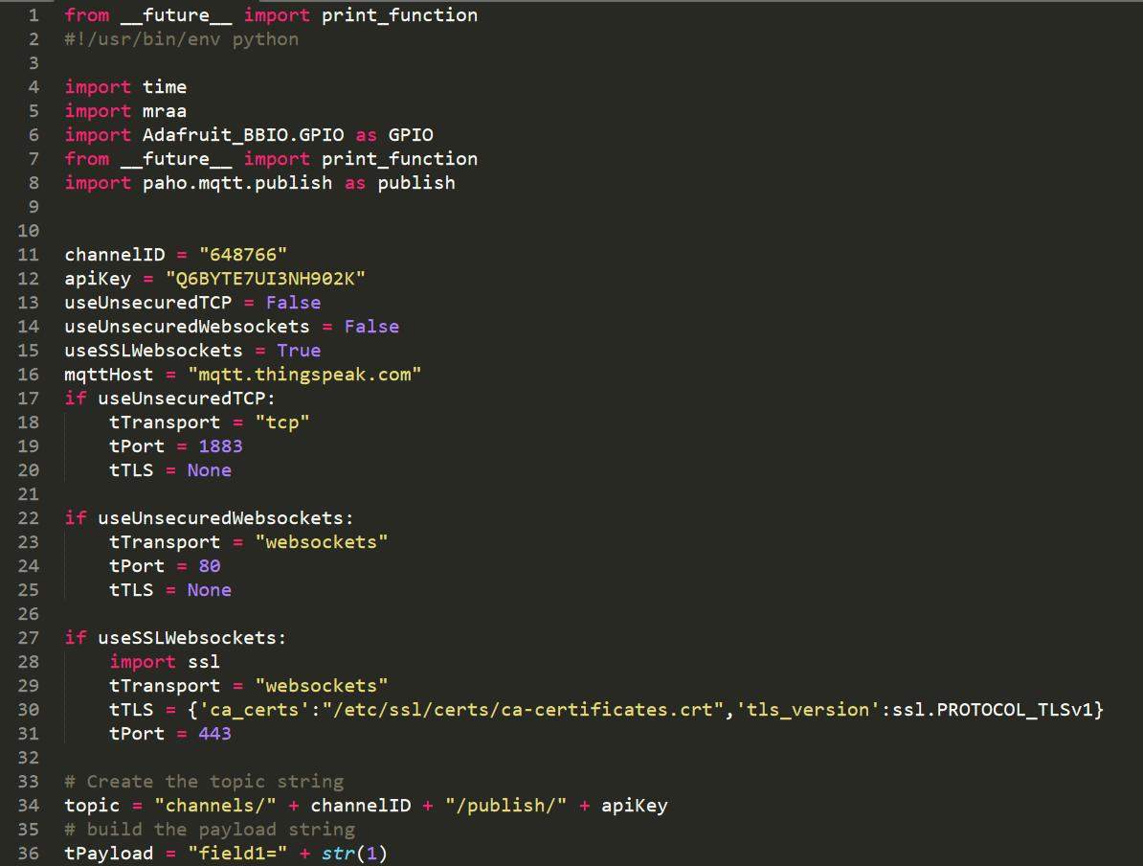
設定傳送至ThingSpeak的參數

Slide 11
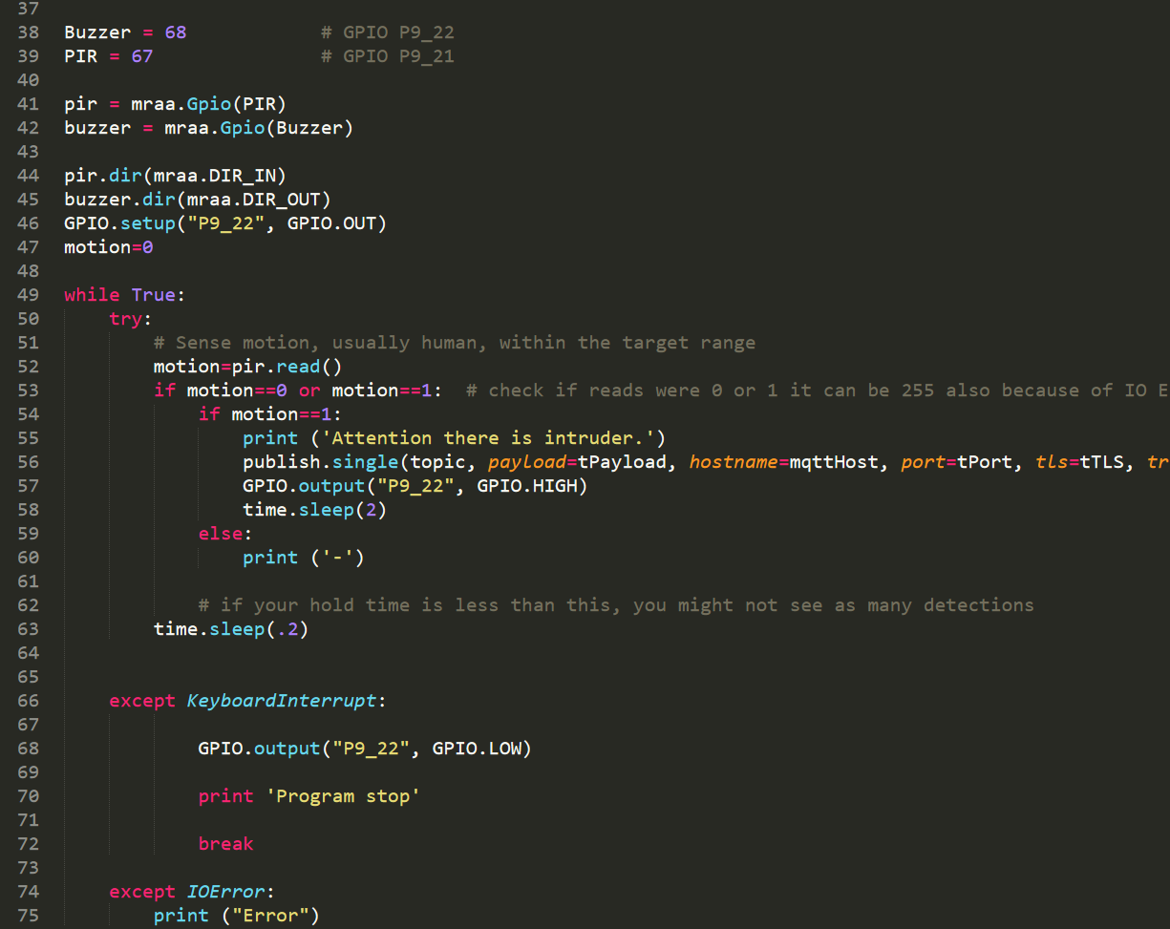
設定pin、GPIO方向
讀取PIR sensor 的值
若是有感測到附近有東西就讓蜂鳴器響，同時傳資料到ThingSpeak上

Slide 12
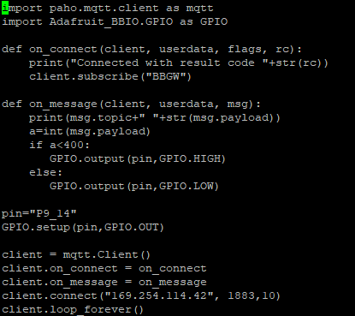
MQTT-SUBSCRIBER.py

Slide 13
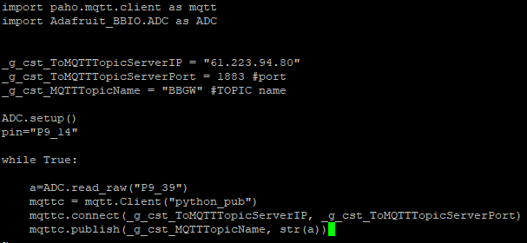
MQTT-PUBLISHER.py

Slide 14
03
實際展示

Slide 15
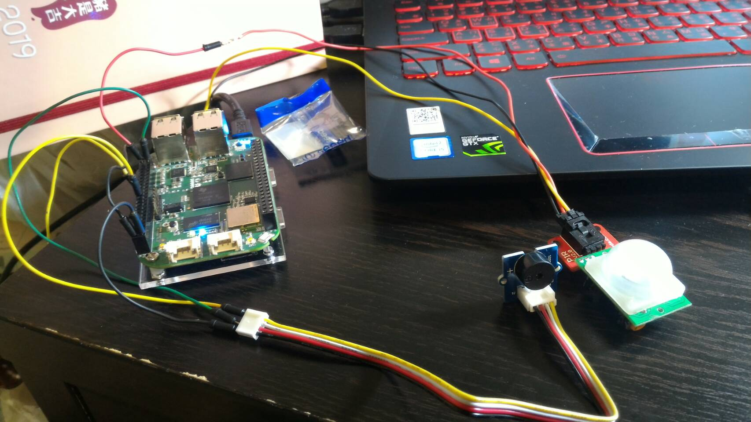
實際電路畫面

Slide 16
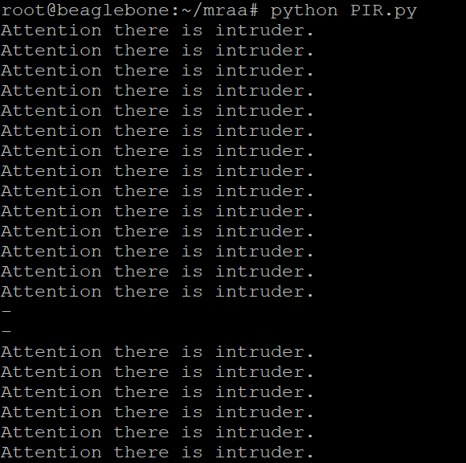
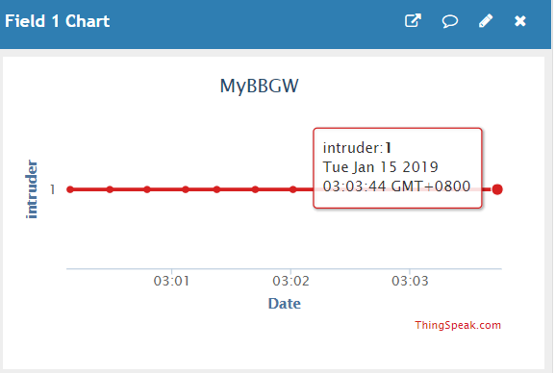
↑上圖為ThingSpeak 接收資料畫面： 有入侵者入侵的時間跟日期
← 左圖為 BBGW 上執行畫面

Slide 17
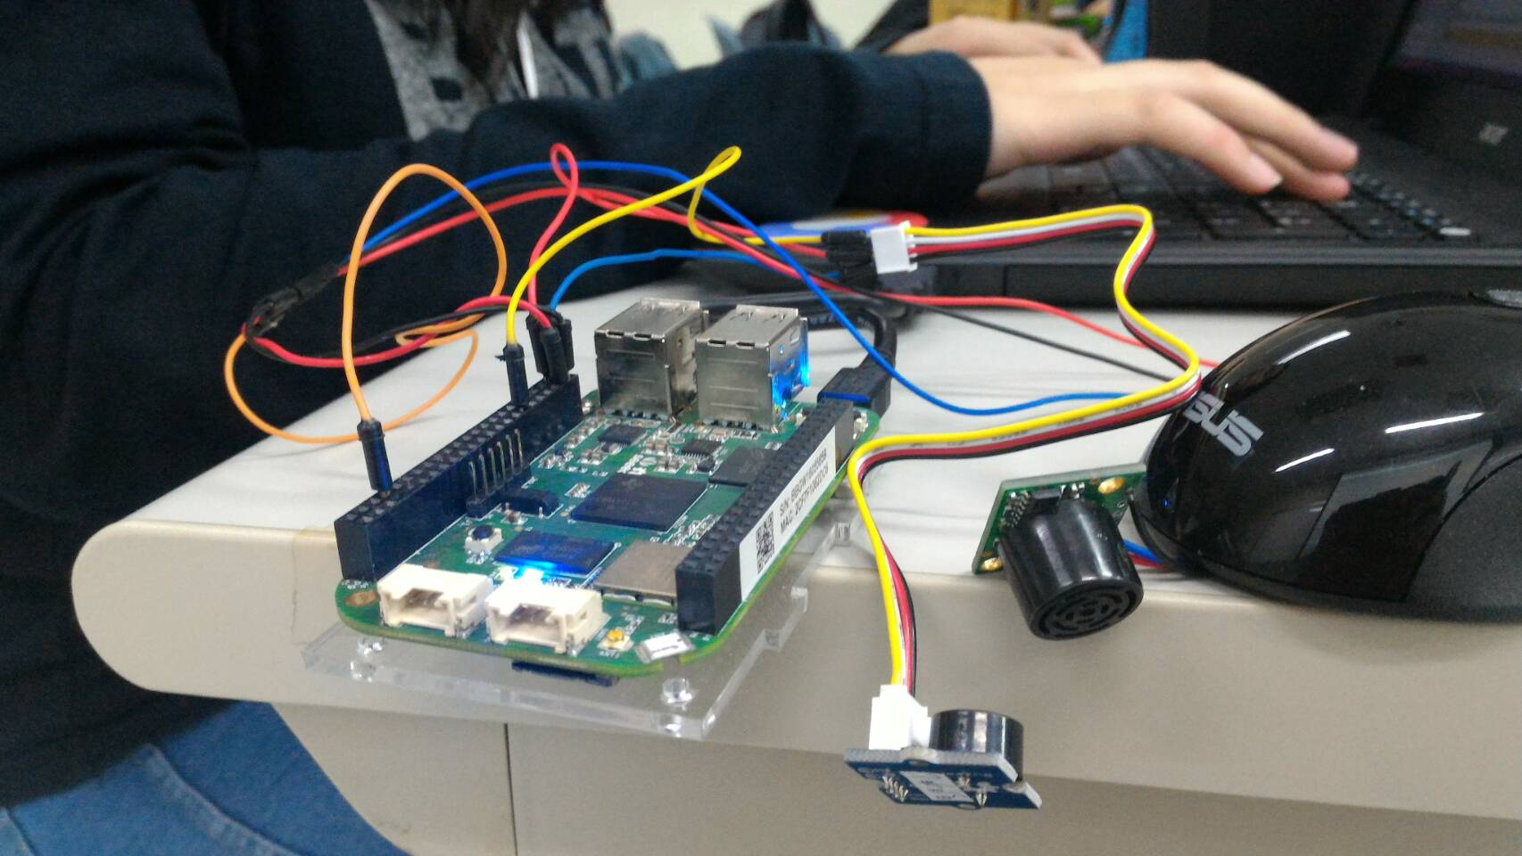
實際電路畫面

Slide 18
04
遇到的問題

Slide 19
遇到的問題
忘記把防火牆關掉。
偵測範圍太廣，蜂鳴器叫不完。

Slide 20
報告到此結束

